Slide 1

Izbori
2016
BIRO ZA DRUŠTVENA ISTRAŽIVANJA
Beograd, 2016

Slide 2
Metodologija
Cilj:
Period i uzorak:
Akteri:
Učesnici u izbornom procesu (kandidat, liste, političke partije)
Vlada Srbije, predstavnici lokalne vlasti
Institucije koje prate izborni proces
4. April – 24. april 2016. godine
Kvantitativna i kvalitativna analiza centralnih informativnih emisija
Vremenska zastupljenost
Mediji: NTV, Zona plus, Belle Amie, KCN1
Način predstavljanja aktera (pozitivno, neutralno, negativno)
Analitičari i civilno društvo o izbornom procesu

Slide 3


Slide 4


Slide 5


Slide 6


Slide 7
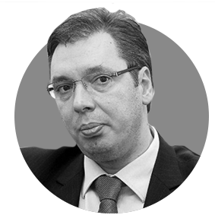
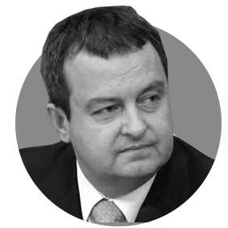
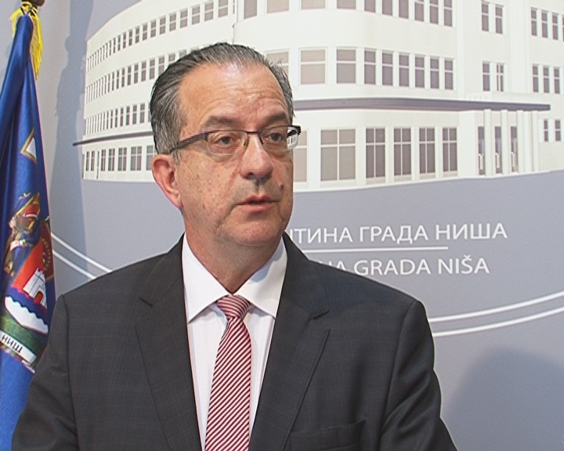
Funkcionerska kampanja
 | Negativno | Neutralno | Pozitivno
Predsednik Vlade | 89 | 53 | 3752
SNS | 2 | 1 | 1289
 | Negativno | Neutralno | Pozitivno
Ministar spoljnih poslova | 0 | 0 | 0
SPS | 0 | 12 | 298
 | Negativno | Neutralno | Pozitivno
Gradonačelnik | 0 | 314 | 5961
Gradski funkcioneri | 73 | 437 | 4098

Slide 8
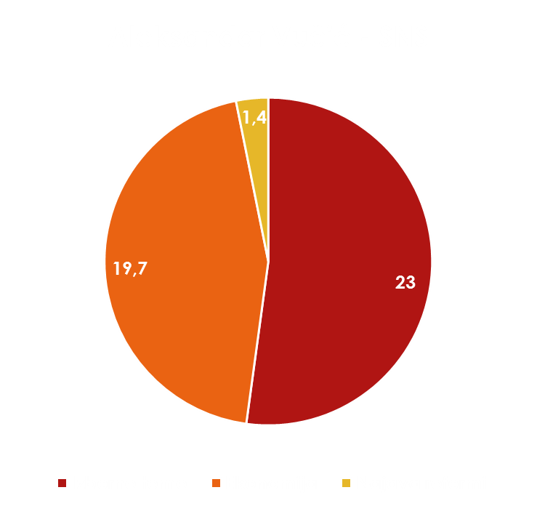
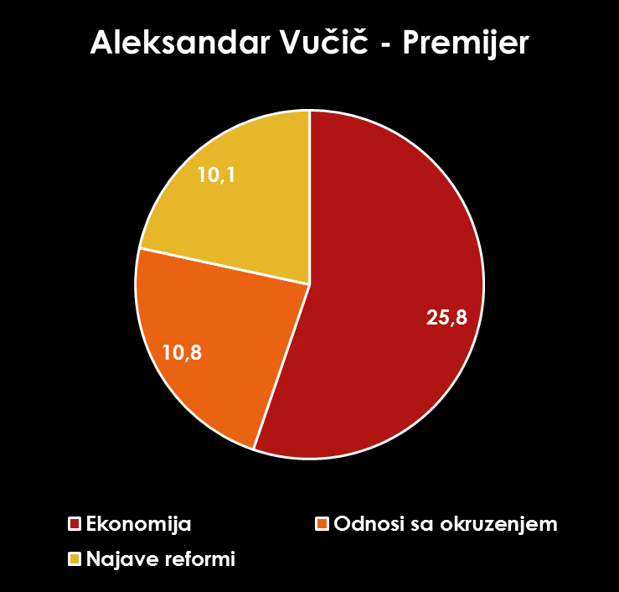
ZASTUPLJENOST TEMA

Slide 9







ZASTUPLJENOST TEMA
Izborne teme 23,2% | Izborne teme 33,3% | Izborne teme 27% | Izborne teme 27,9% | Izborne teme 76,9% | zborne teme 30,7% | Kritika Vlade 21,7%
Kritika prethodnih režima 13,3% | Kritika Vlade 27,8% | Ekonomija, privreda 13.1% | Suočavanje sa prošlošću 27.8% | Kritika vlasti 15,4% | Kritika Vlade 28,4% | Selo, poljoprivreda 10,9%
Ljudska praava 9,1% | Mladi, obrazovanje 16,7% | Nacionalni interes 7,4% | Kritika Vlade 20.9% | Ljudska prava 7,7%% | Siromaštvo, nezaposlenost 8% | Ekonomija, siromastvo 8,7%

Slide 10
ZASTUPLJENOST TEMA
ZASTUPLJENOST TEMA
GRADONAČELNIK | LOKALNI FUNKCIONERI | NIŠ, MOJ GRAD | SRCEM ZA NIŠ | JEDINSTVENA ROMSKA PARTIJA
Ekonomija, privreda 23,5% | Infrastruktura 24,5% | Izborne teme 39,1% | Ekonomija, privreda 16,9% | Izborne teme 100%
Mladi, obrazovanje 9.9% | Izborne teme 9,1% | Ekonomija, privreda 21,7% | Siromaštvo, nezaposlenost 10,4%
Zdravstvo 9% | Mladi, obrazovanje 8,8% | Siromaštvo, nezaposlenost 13% | Mladi, obrazovanje 9,1%

Slide 11

IZBORI 2016 MONITORING MEDIJA
Hvala na pažnji!
www.birodi.rs
office@birodi.rs
www.tvojstav.rs

